Slide 1
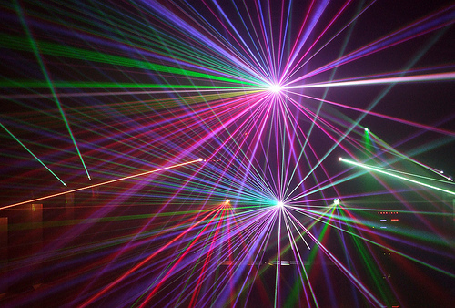
ŽLAHTNI PLINI

Slide 2
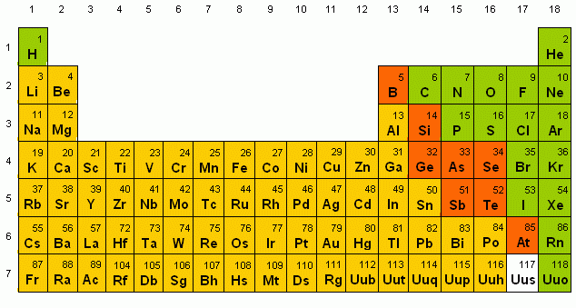
NA SPLOŠNO
Žlahtni plini so
elementi VIII skupini
periodnega sistema
V svojih elektronskih ovojnicah vsebujejo maksimalno število elektronov, s tem pa imajo tudi ugodno in stabilno elektronsko konfiguracijo, ter so kemijsko zelo stabilni
Prav zaradi te stabilnosti žlahtni plini redko reagirajo z drugimi elementi

Slide 3
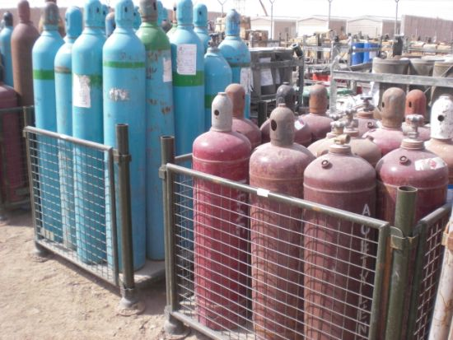
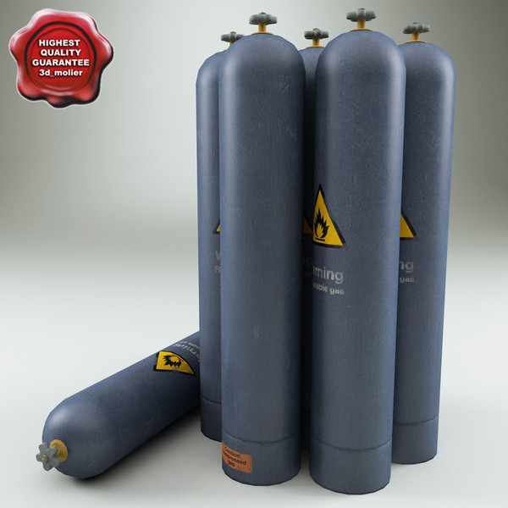
PRIDOBIVANJE ŽLAHTNIH PLINOV
Zrak
Tekoči zrak
Xenon
Argon
Dušik,Kisik
Kripton
Neon
Radon
Žlahtne pline,
pridobivamo z destilacijo
utekočinjenega
zraka, z izjemo helija.
Helij, ki nastaja pri radioaktivnih
procesih v notranjosti Zemlje, je mogoče
izolirati iz zemeljskih plinov z zamrzovanjem ostalih sestavin, ali pa iz raznih mineralov.

Slide 4
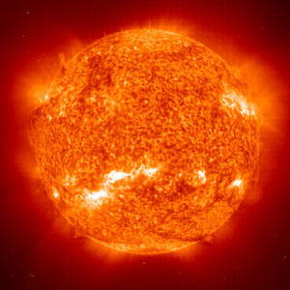
HELIJ He (gr. helios -'sonce')
Njegovo vrelišče in
tališče sta med najnižjimi med vsemi elementi
Obstaja le kot plin, razen v ekstremnih pogojih
Je drugi najpogostejši element v vesolju, na
Zemlji ga v večjih količinah najdemo kot primes v naravnem plinu.
Uporablja se pri polnjenju balonov in cepelinov, v plinastih laserjih
pa kot mešanica helija in neona.
Simbol | He
Ime (slovensko-angleško) | Helij – Helium
Izgled | brezbarven
Temperatura tališča | -272
Temperatura vrelišča | -268.83

Slide 5
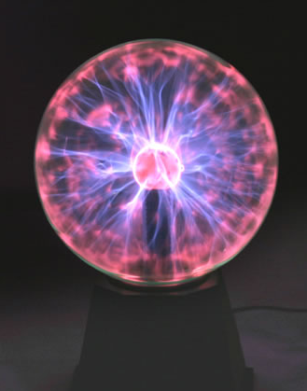
NEON Ne (gr. neos -'nov')
Je drugi najlažji žlahtni plin, ki sije rdečkasto-oranžno
pod visoko napetostjo
Uporablja se za: neonske luči,
Včasih tudi za televizijske cevi
Simbol | Ne
Ime (slovensko-angleško) | Neon – Neon
Videz | brezbarven
Temperatura tališča | -248.52
Temperatura vrelišča | -245.92

Slide 6
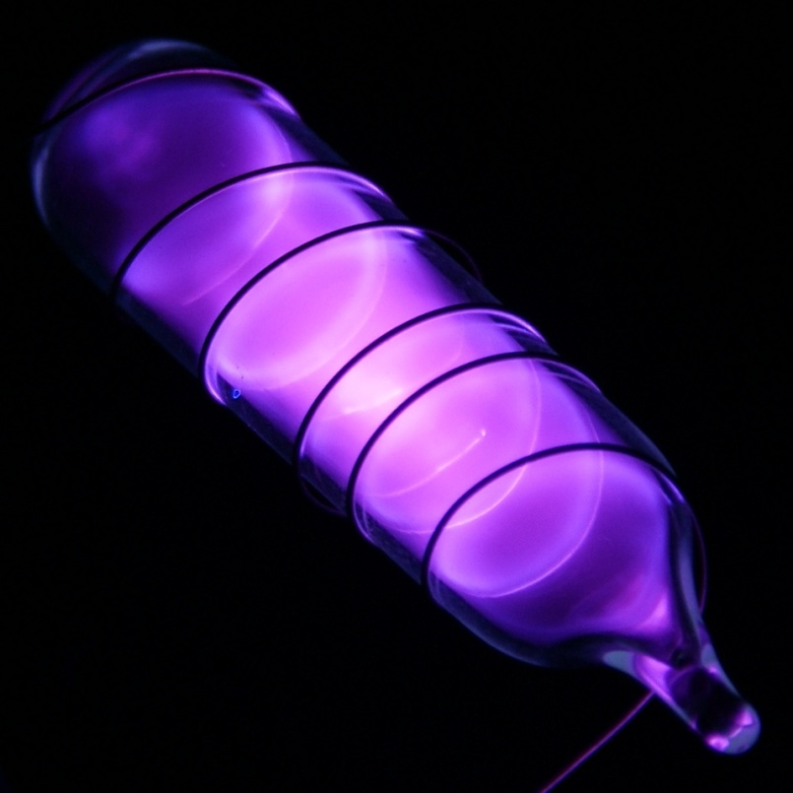
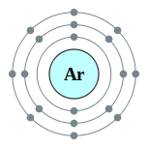
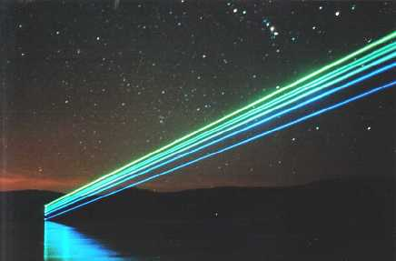
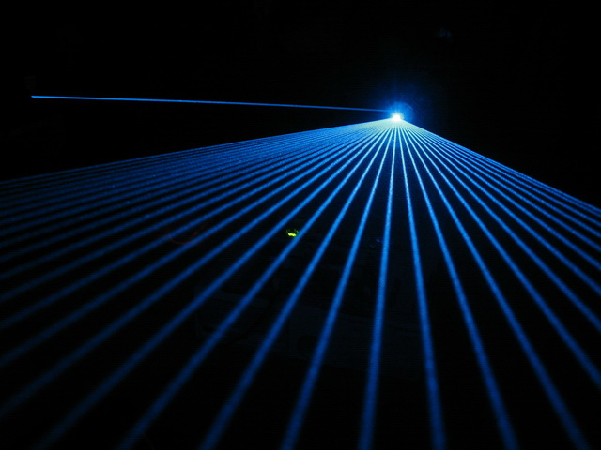
ARGON Ar (gr. Argos 'len')
Sije nežno vijolično
Ta žlahtni plin sestavlja
Približno 1 % Zemljinega ozračja
Poznamo ga tako v tekoči
kot v plinasti obliki.
Uporablja se za varjenje in laserje
Simbol | Ar
Ime (slovensko-angleško) | Argon – Argon
videz | brezbarven
Temperatura tališča | -189.6
Temperatura vrelišča | -185.81

Slide 7
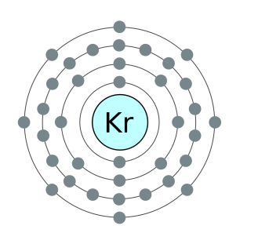
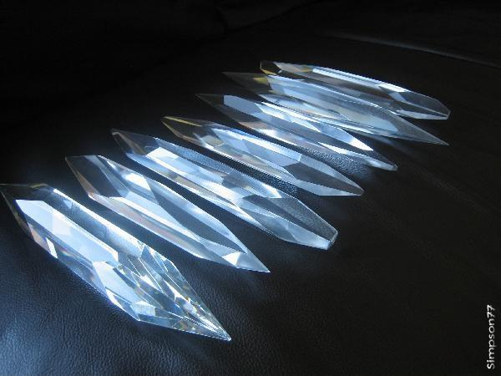
KRIPTON Kr (gr. Kryptos 'skrit‘ )
Simbol | Kr
Ime (slovensko-angleško) | Kripton – Krypton
Videz | brezbarven
Temperatura tališča | -157
Temperatura vrelišča | -151.7
Skupaj z drugimi redkimi plini
se pogosto uporablja v flourescentnih
svetilkah.
Znano je, da tvori spojine s fluorjem
Strjen kripton je bel in s kristalno strukturo, ki je pogosta lastnost vseh redkih plinov
Kr-85 se uporablja za kemijsko analizo. Ta žlahtni plin se uporablja tudi pri fotografskih osvetljevalkah za visoko-hitrostno fotografiranje

Slide 8
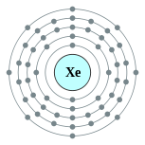
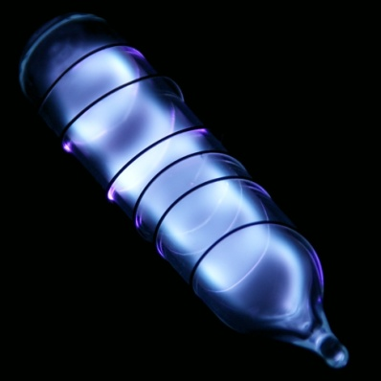
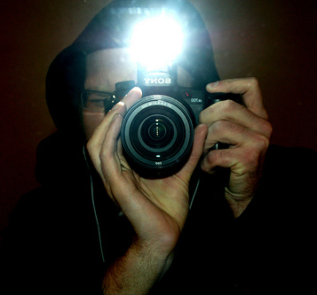
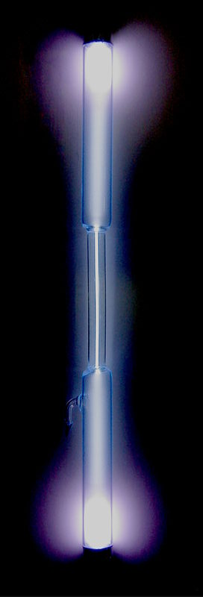
KSENON Xe (gr. Xenos 'tuj, redek‘ )
Simbol | Xe
Ime (slovensko-angleško) | Ksenon – Xenon
Videz | Brezbarven
Temperatura tališča | -111.5
Temperatura vrelišča | -106.6
Je zelo težak žlahtni plin
Lahko tvori fluoride in okside.
Uporablja se pri avtomobilskih žarometih in v fotografskih bliskavicah,
ker oddaja svetlobo, ki je podobna sončni.

Slide 9
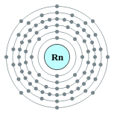
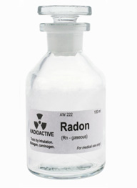
RADON Rn (gr. Radius 'žarek‘ )
Ta radioaktivni žlahtni plin nastane z razpadom radija;
Je eden najtežjih plinov in škodljiv zdravju, ker povzroča pljučnega raka
Uporablja se ga v radioterapiji.
Simbol | Rn
Ime (slovensko-angleško) | Radon – Radon
Videz | brezbarven
Temperatura tališča | -71
Temperatura vrelišča | -62

Slide 10
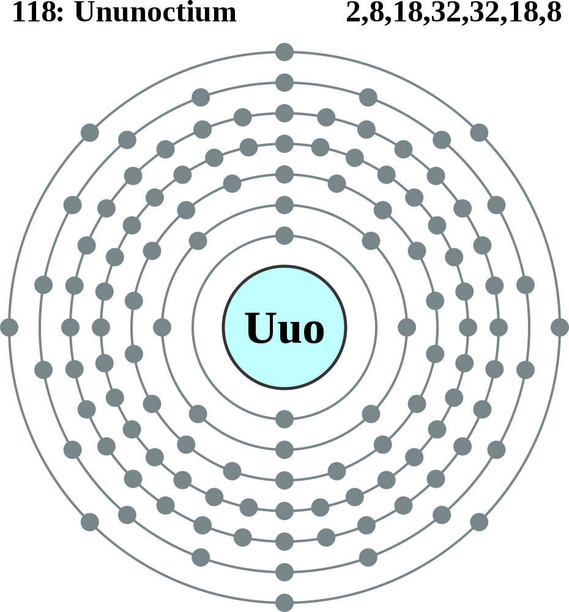
Ununoktij
Simbol (začasni) | Uuo
Ime (slovensko-angleško) | Ununoktij - Ununoctium
Videz | neznan, verjetno brez barve
Agregatno stanje | domnevno plin
Ununoktij je začasno ime za umetni transuranski element
v periodnem sistemu z začasnim simbolom Uuo
Imel naj bi podobne lastnosti kot ostali elementi
skupine žlahtnih plinov in kemično
naj bi spominjal na radij
Bil naj bi drugi radioaktivni element v
plinastem stanju in prvi standardni polprevodni plin.
Če zanemarimo nestabilnost zaradi
verjetne radioaktivnosti, je ununoktij
domnevno kemično precej reaktivnejši od Ksenona in radona.

Slide 11
Naraščujoč vrstni
red atomov po velikosti

Slide 13
http://www.osbos.si/e-kemija/e-gradivo-tmp/6-sklop/lahtni_plini.html
http://whttps://www.google.si/search?q=žlahtni+plini&hl=en&biw=1024&bih=667&prmd=imvns&tbm=isch&tbo=u&source=univww.osbos.si/e-ke
http://www.osbos.si/e-kemija/e-gradivo/6-sklop/lahtni_plini.htmlmija/e-gradivo/6-sklop/uporaba_lahtnih_plinov.html
http://sl.wikipedia.org/wiki/%C5%BDlahtni_plin
Viri:

